Slide 1
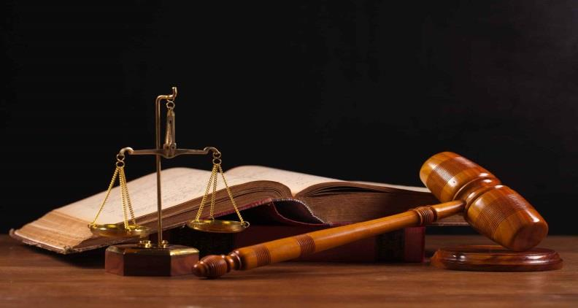
กฎหมายและกระบวนการยุติธรรม

Slide 2
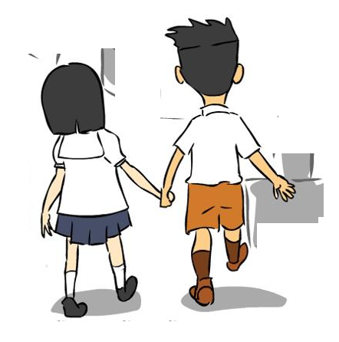
ยังจำได้ไหม . . .

Slide 3
ยังจำได้ไหม . . .
ก่อนพฤษภาคม 2557
ต่างชาติ (สื่อ นักลงทุน นักท่องเที่ยว นักวิเคราะห์สถานการณ์) เคยวิจารณ์เราว่า
“ไทยกำลังจะเป็น
รัฐที่ล้มเหลว (Failed State)”

Slide 4
แล้วไง ?
เพราะอะไร
?
ทำไม ?

Slide 5
บ้านเมืองไม่สงบ ไม่ปลอดภัย
กฎหมายไม่ศักดิ์สิทธิ์
ประชาชนแตกแยก
กลไกการทำงานของประเทศ
แทบทุกส่วนชะงัก
คนไม่เชื่อถืออำนาจรัฐ
ช่วงนั้น...ร้องไห้หนักมาก

Slide 6
ยุบสภา 5 เดือน ยังเลือกตั้งไม่ได้
ส.ว. ครบวาระ เลือกตั้งใหม่ ยังมีปัญหา
ไม่มีประธาน รัฐสภา
กฎหมายออกไม่ได้
ไม่มีนายกฯ
ตั้งนายกฯ ใหม่ไม่ได้
ครม. สิ้นสุด รักษาการนาน แก้ปัญหาประเทศไม่ได้
!
นิติบัญญัติ
บริหาร
ตุลาการ
ไม่ยอมรับอำนาจศาล

Slide 7
เรามาถึงจุดนี้ได้ไง...

Slide 8
ต้องฟื้นฟูกลไกการทำงานของประเทศเพื่อ
1. นำความสงบเรียบร้อยกลับคืนสู่สังคม
2. ทำกฎหมายให้ศักดิ์สิทธิ์
3. ทำสิ่งที่คนต้องการ
อยากเห็น อยากทำ อยากมี รอมานานแล้ว

Slide 9
คืนความสุขให้ประชาชน
พี่ไม่ได้มาเล่น ๆ

Slide 10
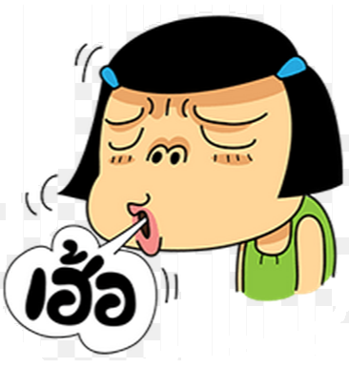
แล้วทำอย่างไรล่ะ ?

Slide 11
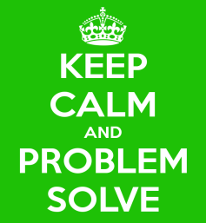
เงิน (งบประมาณ)
คน (เจ้าหน้าที่)
ความรู้ (เทคโนโลยี หลักวิชา)
อำนาจ (กฎหมาย)
จะทำอย่างไรก็ตาม
จะแก้ปัญหาอะไรก็ตาม
ต้องมีเครื่องมือ
Strong

Slide 12
เดิม
ขาดกฎหมาย = ขาดเครื่องมือ
7 ปี สภาพบ้านเมืองไม่อำนวย
ออกกฎหมายได้ 120 ฉบับ

Slide 13
ใหม่
กันยายน 2557
กันยายน 2558
สภาพบ้านเมืองเรียบร้อย
ออกกฎหมายได้ 187 ฉบับ
อยู่ในสภาอีก 27 ฉบับ
มาตรา 44 อีก 105 ฉบับ

Slide 14
นี่มันปริมาณมั้ง

Slide 15
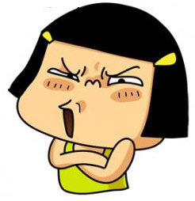
แล้วคุณภาพล่ะ
ประชาชนได้อะไร ?

Slide 16
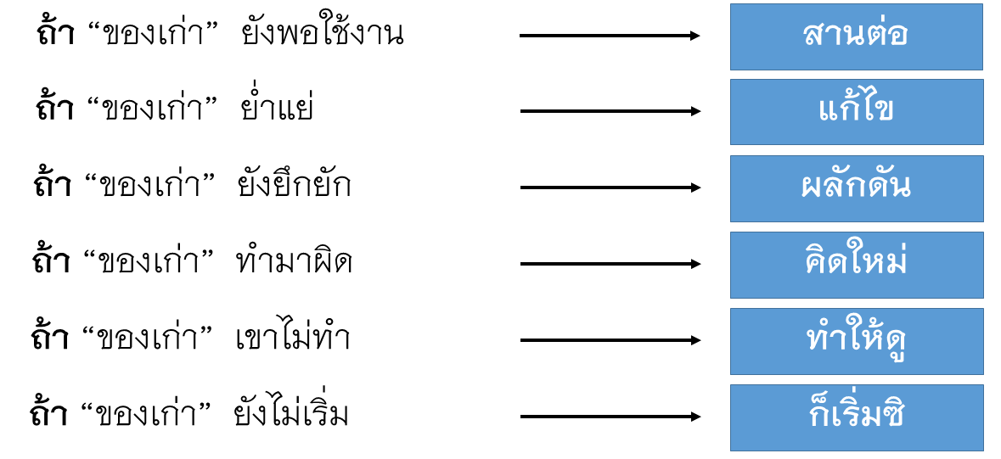
อ๋อ! ควบคุมคุณภาพอย่างนี้ครับ

Slide 17
เมื่อก่อน
สัญญากับเขา..แล้วเรายังไม่ได้ทำ
ตอนนี้
ทำแล้ว
- พ.ร.บ. งาช้าง
- พ.ร.บ. สงวนและคุ้มครองสัตว์ป่า
- พ.ร.บ. แรงงานทางทะเล
- พ.ร.บ. ป้องกันและปราบปรามการสนับสนุน ทางการเงินแก่การก่อการร้าย
- พ.ร.บ. ป้องกันและปราบปรามการฟอกเงิน
(แก้ไขเพิ่มเติม)
เราจะทำตามสัญญา..
ขอเวลาอีกไม่นาน

Slide 18
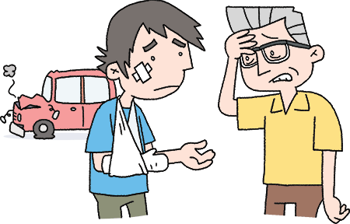
ปัญหา 108 พันเก้า !!!
คนทำประกันเสียเปรียบ
บริษัทประกันเอาเปรียบ
เมื่อก่อน
คุ้มครองคนทำประกัน
- พ.ร.บ. ประกันภัย
- พ.ร.บ. ประกันวินาศภัย
ตอนนี้

Slide 19
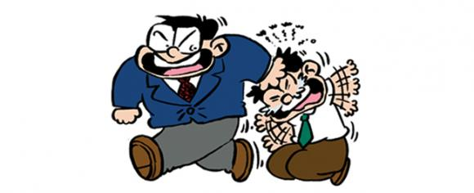
เมื่อก่อน
ตอนนี้
พ.ร.บ. การทวงถามหนี้
การทวงหนี้ดุเดือด
จ้างเจ้าหน้าที่ นักเลง
เจ้าพ่อไปขู่

Slide 20
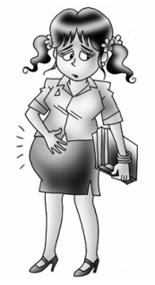
เมื่อก่อน
ตอนนี้
- พ.ร.บ. คุ้มครองเด็กที่เกิด โดยอาศัยเทคโนโลยีฯ
- รับจ้างตั้งท้องทำได้ไหม
อุ้มบุญมีอะไรคุ้มครอง

Slide 21
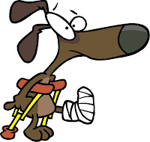
เมื่อก่อน
ตอนนี้
- น้องหมา แมว
สัตว์ต่าง ๆ ถูกรังแก
ทรมาน
- พ.ร.บ. ป้องกันการทารุณกรรม
และการจัดสวัสดิภาพสัตว์
- พ.ร.บ.สถานพยาบาลสัตว์
- พ.ร.บ. สัตว์เพื่องานทาง วิทยาศาสตร์

Slide 22
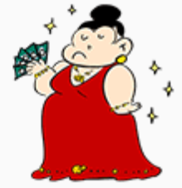
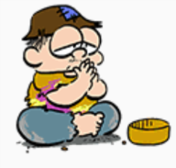
ความเหลื่อมล้ำ
เมื่อก่อน
ตอนนี้
- คนรวย V คนจน
- พ.ร.บ. ภาษีมรดก
- พ.ร.บ. การเช่าที่ดินเพื่อ เกษตรกรรม
- พ.ร.บ. กองทุนสำรองเลี้ยงชีพ
- เจ้าหนี้ V ลูกหนี้
- แก้ไขกฎหมายค้ำประกัน จำนอง จำนำ
- คนญาติเยอะ V คนไร้ญาติ
- พ.ร.บ. การคุ้มครองคนไร้ที่พึ่ง
- ชาย V หญิง
- พ.ร.บ. ความเท่าเทียมระหว่างเพศ

Slide 23
ไม่มีกฎหมายจัดการปัญหา
เมื่อก่อน
ตอนนี้
1. การตั้งครรภ์ในวัยรุ่น
- พ.ร.บ. การป้องกันและแก้ปัญหา การตั้งครรภ์ในวัยรุ่น
2. คนขอทาน
- พ.ร.บ. ควบคุมการขอทาน
3. หอพัก
- พ.ร.บ. หอพัก
- พ.ร.บ. ส่งเสริมและรักษามรดก ภูมิปัญญาทางวัฒนธรรม
4. ภูมิปัญญาของชาติ
- พ.ร.บ. สถานประกอบการเพื่อสุขภาพ
5. ฟิตเนสไร้มาตรฐาน
- พ.ร.บ. กองทุนพัฒนาสื่อสร้างสรรค์
6. สื่อดี ๆ ไม่มีทุนหนุน

Slide 24
เมื่อก่อน
ตอนนี้
แก้กฎหมายให้แล้ว 12 แห่ง
สถานอุดมศึกษา มีปัญหา
- พ.ร.บ. ให้ ร.ร. นายร้อย จ.ป.ร. สอนปริญญาเอกได้
- พ.ร.บ. สถาบันวิทยาลัยชุมชน
- ร.ร. นายร้อยตำรวจ
- ราชวิทยาลัยจุฬาภรณ์
- สถาบันบัณฑิตพัฒนศิลป์
- ม. ธรรมศาสตร์ - ม. สงขลานครินทร์ - ม. เกษตรศาสตร์ - ม. กาฬสินธุ์
- ม. ศรีนครินทรฯ - ม. สวนดุสิต
- ม. ขอนแก่น

Slide 25
เศรษฐกิจ
เมื่อก่อน
ตอนนี้
1. ลิขสิทธิ์นักแสดงถูกละเมิด
- แก้ไข พ.ร.บ. ลิขสิทธิ์
2. ไม่มีกฎหมายคุ้มครอง ความลับทางการค้า
- พ.ร.บ. ความลับทางการค้า
3. ยางราคาตก คุณภาพยางตกต่ำ
- พ.ร.บ. การยางแห่งประเทศไทย
4. ล้มละลายไม่เป็นธรรม
- แก้ไข พ.ร.บ. ล้มละลาย
5. ไม่มีหลักประกัน ทำธุรกิจยาก
- พ.ร.บ. หลักประกันทางธุรกิจ
- แก้ไขประมวลรัษฎากร ลดภาษีเงินได้นิติบุคคล
6. ภาษีนิติบุคคลสูง

Slide 26
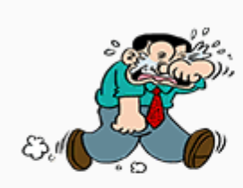
ความยุติธรรม
เมื่อก่อน
ตอนนี้
- เข้าถึงยาก ยุ่ง ล่าช้า แพง
- คนจนมีคดี ช่วยได้ไหม (ค่าใช้จ่ายทนาย ประกัน พยาน ค่าเสียหาย)
- แก้ไข พ.ร.บ. จราจรทางบก (ส่งใบสั่งทาง ไปรษณีย์ จ่ายค่าปรับตามใบสั่งได้หลายวิธี)
- แก้ไขกฎหมายให้คดีแพ่งยุติชั้นอุทธรณ์
- แก้ไขกฎหมายให้ติดอุปกรณ์ติดตามตัว ผู้ถูกประกันตัว
- แก้ไขกฎหมายให้โอนคดีง่ายขึ้น
- แก้ไข พ.ร.บ.ค่าเสียหายคดีอาญา
- พ.ร.บ. กองทุนยุติธรรม

Slide 27
อย่าปล่อยให้คนโกงลอยนวล
เมื่อก่อน
ตอนนี้
คดีทุจริตล่าช้า
- ดำเนินคดีทุจริตใหญ่ ๆ เกือบ 30 เรื่อง
- พ.ร.บ. จัดตั้งศาลอาญาคดีทุจริต
- ตั้ง ศอ.ตช. ร่วมมือกับ สตง. ป.ป.ช. ป.ป.ท. ป.ป.ง. DSI ตรวจสอบทุจริต
- ใช้ ม. 44 สั่งพักงาน
- แก้ไขกฎหมายให้สอบวินัยข้าราชการ หลังเกษียณหรือลาออกได้
ทุจริต

Slide 28
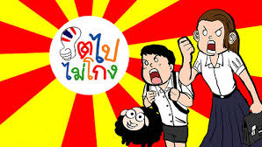
การจัดการปัญหาทุจริตเป็นวาระแห่งชาติ
1. ปฏิบัติ (ไม่โกงเสียเอง)
2. ประชาสัมพันธ์ (สร้างความรับรู้ความเข้าใจ)
- หัวไม่ส่าย หางไม่กระดิก
- หลักสูตรสำนึกข้าราชการไทยไม่โกง
- โตไปไม่โกง
- กรรมสนองโกง
4. ปราบปราม
- ศอ.ตช. / คตช. กระทรวง
- พักงาน (270 ราย เอาออก 50 ราย)
- ศาลอาญาคดีทุจริต
- หนีคดี ไม่ขาดอายุความ / คดีจบที่ศาลอุทธรณ์
- เกษียณก็ยังสอบวินัยได้ 3 ปี
- ติดตามคดีเก่า เอาตัวมาลงโทษ
- พ.ร.บ. อำนวยความสะดวกฯ
- พ.ร.บ. จัดซื้อจัดจ้าง
- พ.ร.บ. ผลประโยชน์ขัดกัน
- e-Bidding / e-Payment / app มือถือ
- สัญญาคุณธรรม
5. ปกป้องคนดี
- ยกย่องคนสุจริต

Slide 29
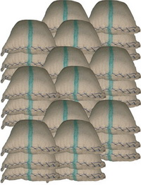
คดีสำคัญ
คดีโครงการรับจำนำข้าว, แทรกแซง มันสำปะหลัง, ข้าวโพด
คดีวัดพระธรรมกาย
คดีสหกรณ์คลองจั่น
คดีสนามฟุตซอล
คดีทุจริต กทม.
คดีบ่อบำบัดน้ำเสียคลองด่าน
คดี บริษัทฟิลลิป มอริส นำเข้าบุหรี่

Slide 30
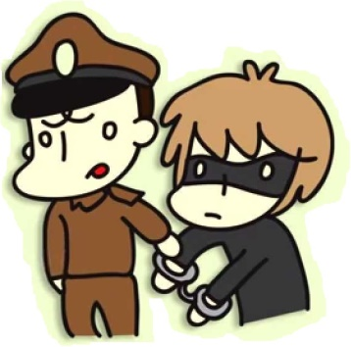
คดีสำคัญ
คดีภาษีสรรพสามิต
คดี GT 200
คดีอุทยานราชภักดิ์
คดีวอลเตอร์ บาว (ศาลเยอรมัน)
คดีบุกรุกที่ภูทับเบิกสร้างรีสอร์ต
คดีบุกรุกอุทยาน ป่าสงวนภาคใต้
ฯลฯ
ศอ.ตช.
DSI
ป.ป.ง.
สตง.
ป.ป.ช.
ป.ป.ท.

Slide 31
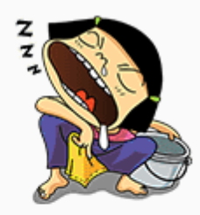
ระบบราชการ
เมื่อก่อน
ตอนนี้
การติดต่อราชการ ขออนุญาต สร้างบ้าน ตั้งโรงงาน จดทะเบียน
พ.ร.บ. อำนวยความสะดวกฯ
- ต้องทำคู่มือติดต่อราชการ
- กำหนดวันแล้วต้องทำให้ได้
- จะเอาเอกสารอะไรต้องบอกก่อน - ลดขั้นตอนลง
- ตั้งศูนย์บริการร่วม
- ทบทวนกฎหมายทุก 5 ปี
ช้า
เรียกโน่นเรียกนี่
ขั้นตอนยาว
เรียกใต้โต๊ะ

Slide 32
ไทยในสายตาโลก
เมื่อก่อน
ตอนนี้
เขาเตือนแล้วยังไม่ทำ เขาจะตัดสิทธิประเทศไทยอยู่แล้ว
- เรื่องประมง แรงงานทางทะเล การค้ามนุษย์ ส่งออกมีปัญหา
- เรื่องการบิน มาตรฐานการบิน มีปัญหา (ธงแดง)
- จัดอันดับความยาก-ง่าย ในการทำธุรกิจในไทย
- จัดอันดับภาพลักษณ์ไทยด้านคอรัปชั่น
- ออก พ.ร.บ. พ.ร.ก. ใช้ ม. 44
แก้ปัญหา
IUU และการบินพลเรือน (ICAO)
- อันดับดีขึ้นกว่าเดิม
CPI : 76 (เดิม 102)
IMD Competitiveness : 28 (เดิม 30)
UN e-Government : 77 (เดิม 102)

Slide 33
- คสช. ควบคุมเบ็ดเสร็จ ใช้กฎอัยการศึก
- มีรัฐธรรมนูญชั่วคราว / คสช. ลดอำนาจลงเหลือแค่ ม.44
ยกเลิกกฎอัยการศึก
มีรัฐธรรมนูญใหม่ ผ่านประชามติ
สภาพปัญหา
มีรัฐบาล
คดีที่เคยขึ้นศาลทหาร ให้ขึ้นศาลยุติธรรม
ยกเลิกการห้ามออกนอก
ก่อน พ.ค. 57
พ.ค. – ส.ค. 57
ส.ค. 57
ก.ย. 57
เม.ย. 58
พ.ค. 59
ส.ค. 59
ก.ย. 59
เวลา

Slide 34
?
เหลืออีกปีกว่า จะทำอะไรต่อ
ผลักดันกฎหมายตามนโยบาย
ผลักดันกฎหมายตามรัฐธรรมนูญ
ประมาณ 50 ฉบับ เช่น
- พ.ร.บ. วิธีการงบประมาณ
- พ.ร.บ. เขตเศรษฐกิจพิเศษ
- พ.ร.บ. สรรพสามิต
- พ.ร.บ. ศุลกากร
- พ.ร.บ. จัดซื้อจัดจ้าง
- พ.ร.บ. ภาษีที่ดินและสิ่งปลูกสร้าง
- พ.ร.บ. กองทุนกู้ยืมเพื่อการศึกษา
- ป.วิ.อ.
- พ.ร.บ. ผลประโยชน์ขัดกัน
ฯลฯ
- เสนอกฎหมายใหม่ 59 ฉบับ
- ปฏิรูปประเทศ 7 ด้าน
- จัดทำยุทธศาสตร์ชาติ 20 ปี
วันนี้ดีใจหนักมาก

Slide 35
“ไม่มีกฎหมาย รัฐบาลทำงานไม่ได้”
“กฎหมายเหล่านี้ทำไว้ให้รัฐบาลหน้าใช้”
“กฎหมายเหล่านี้ทำไว้ให้ประชาชน”
ฝากเอาไว้ในใจเธอ

Slide 36
แล้วรู้หรือยัง
ประชาชนได้อะไร ?
จบนะ

Slide 38
กฎหมายและกระบวนการยุติธรรม

